Slide 1
Développement Android
Formation Mobile
20 Mars au 31 MARS 2017 SEANCE 1
716Solutions
A.U. 2016-2017

Slide 2
ENVIRONNEMENT DE DÉVELOPPEMENT ANDROID

Slide 3
Android est:
Une combinaison de trois éléments:
1. Un système d’exploitation open source pour terminaux mobiles
2. Une plateforme de développement open source pour créer des applications mobiles
3. Terminaux, particulièrement téléphones mobiles, qui exécutent le système d’exploitation Android et les applications mobiles conçues pour ce système

Slide 4
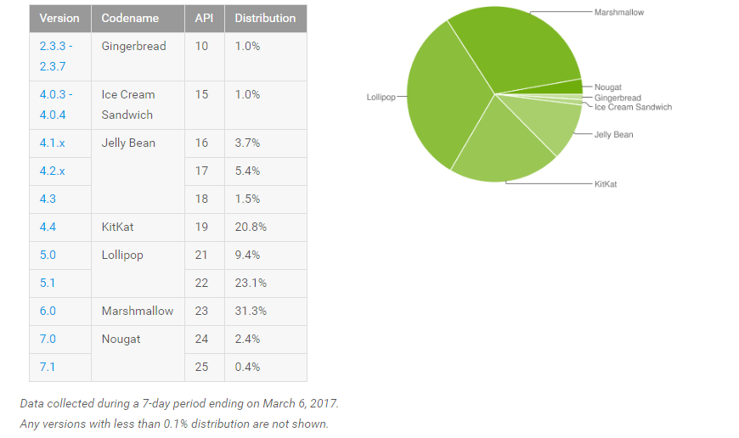
Distribution des Versions
Source : https://developer.android.com/about/dashboards/index.html

Slide 5
ARCHITECTURE ANDROID

Slide 6
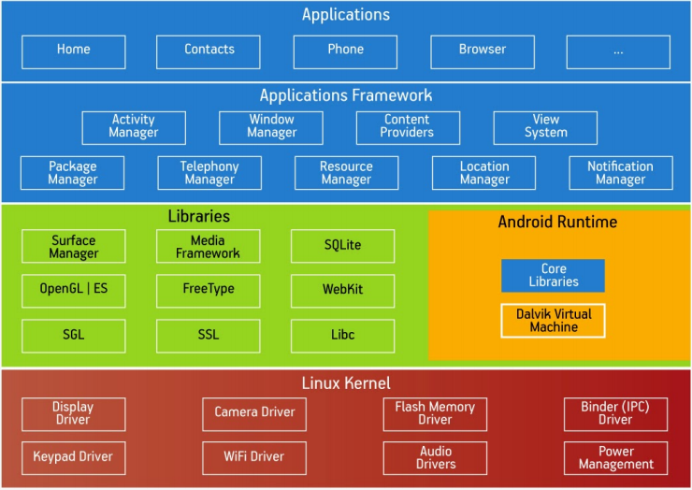

Slide 7
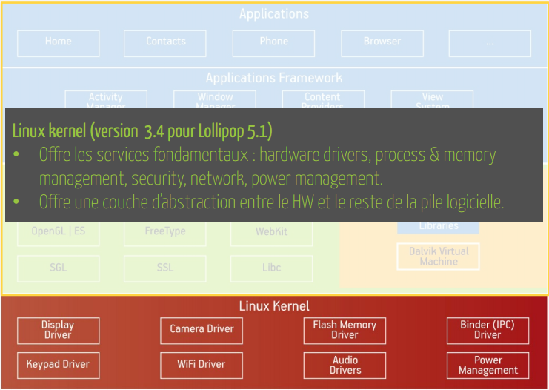

Slide 8
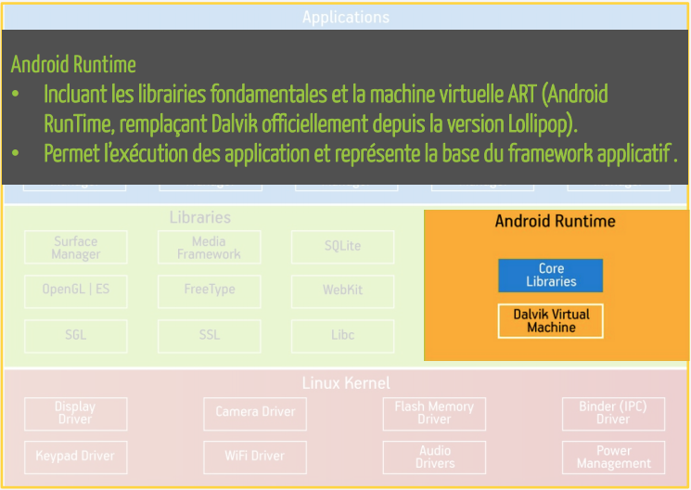

Slide 9
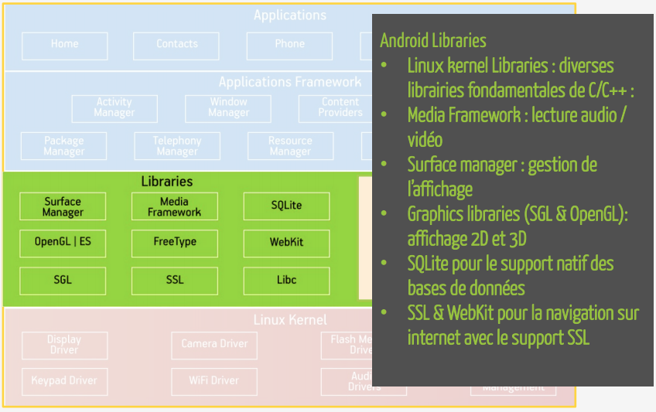

Slide 10
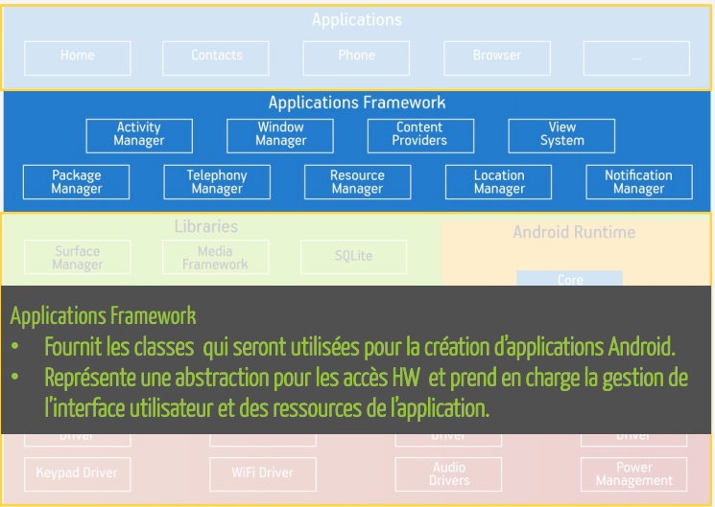

Slide 11
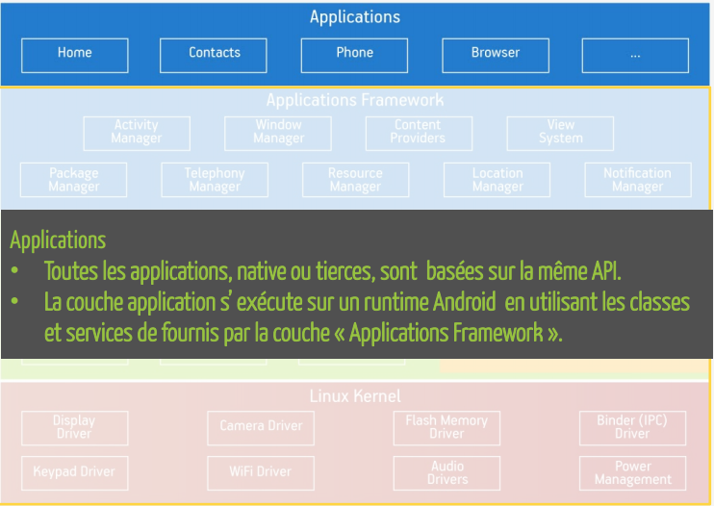

Slide 12
STRUCTURE D’UNE APPLICATION ANDROID

Slide 13
Langages De Développement :
• Lang. Java avec Android SDK (Software Dev. Kit)
• Lang. C++ avec Android NDK (Native Dev. Kit)
Utilisation d'un IDE est recommandée
• Android Studio (IntelliJ-IDEA adapté pour Android)
• Eclipse (avec le plugin ADT)
• Autres IDE peuvent être utilisés tels que NetBeans

Slide 14
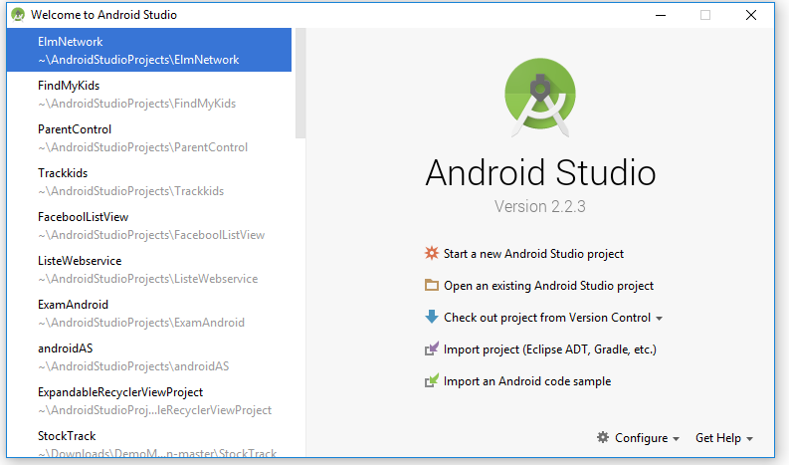
Android Studio

Slide 15
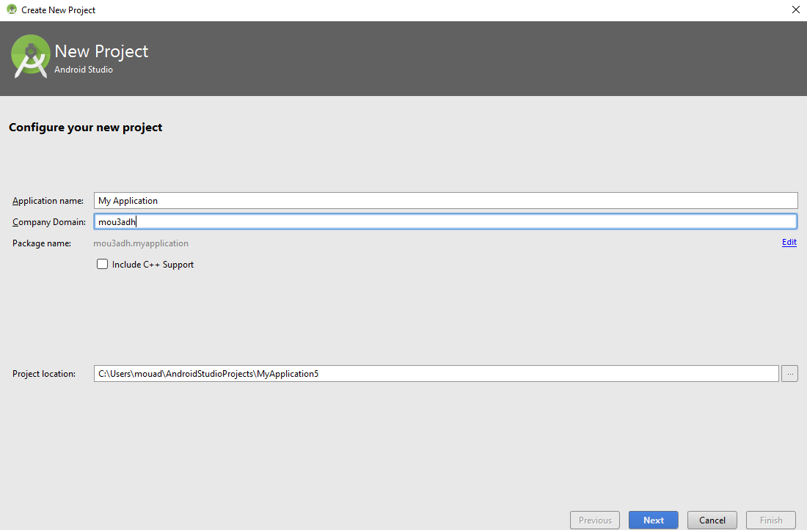

Slide 16
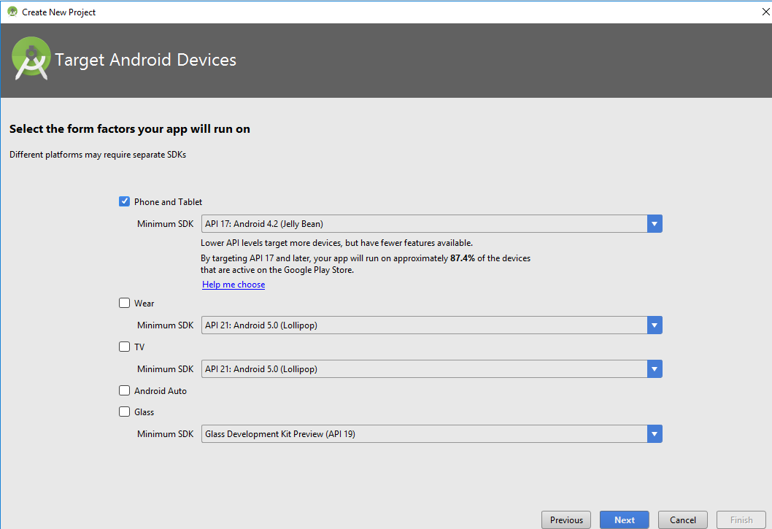

Slide 17
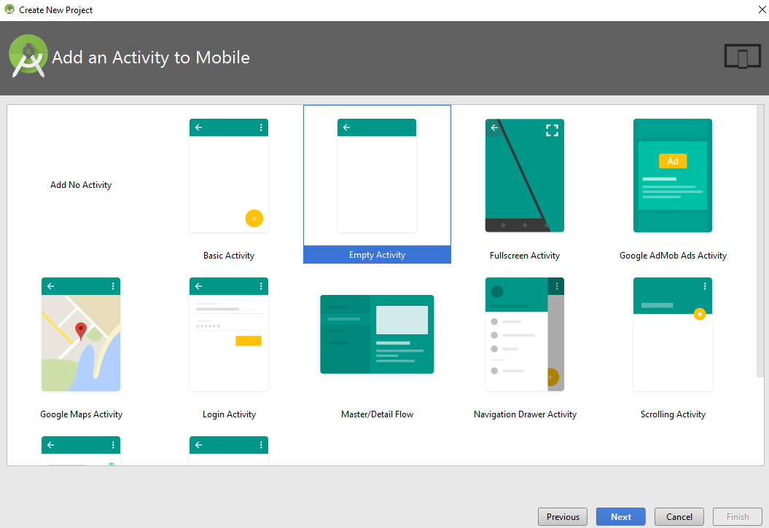

Slide 18
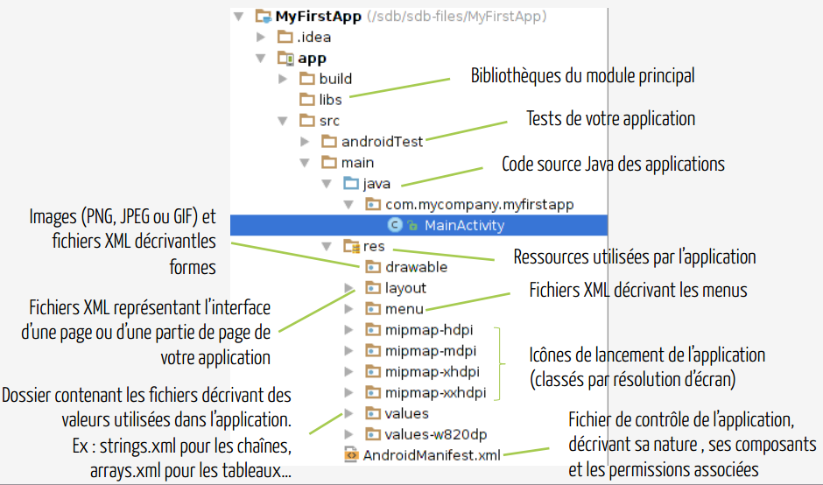
Arborescence d’un Projet

Slide 19
GRADLE

Slide 20
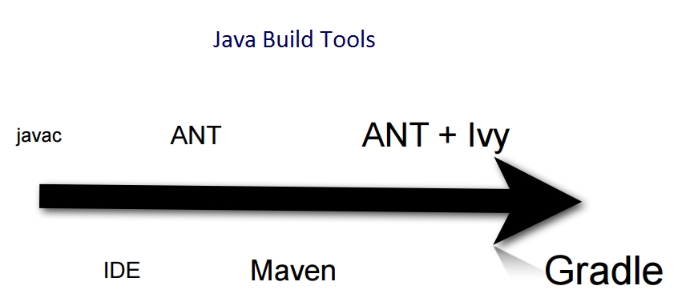
Java Build Tools

Slide 21

GRADLE Build system
Un système de build propose une approche flexible pour la construction de projets Java.
Un système de build évolué qui permet l’automatisation, du "build", des tests, des publications , du déploiement d’un projet.

Slide 22
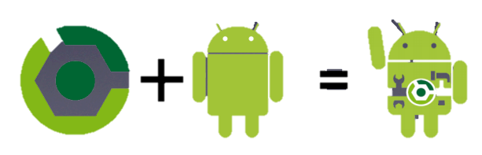
GRADLE Build system
Une des nouveautés annoncée à la Google I/O 2013 concernait la mise à disposition d’un nouveau système de build. Il était nécessaire de disposer d’un système commun facilitant la gestion de toutes les étapes de construction d’un projet.

Slide 23
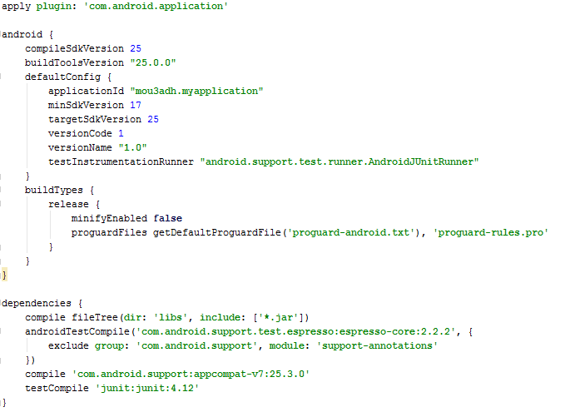
DSL Syntaxe : Groovy

Slide 24
Eléments de base d’une application Android

Slide 25
Activity
Une Activity est un composant d'application
• Fournit un écran avec lequel les utilisateurs peuvent interagir avec l’application
• Téléphoner, prendre une photo, envoyez un e-mail ...
Chaque activity est associée à une fenêtre qui représente l’interface utilisateur
• La fenêtre remplit généralement l'écran
• Peut être plus petite que l'écran et le flouter au-dessus des autres fenêtres.
L’ enchaînement des activités (fenêtres) donne une application
• Utilisation des intents

Slide 26
Activity
Classe qui hérite de Activity
• Implémente obligatoirement la méthode onCreate()
Doit être déclarée dans le fichier manifest.xml
Associée à un ou plusieurs fichiers layout
• Fichier XML qui décrit les composants graphiques de l’interface ainsi que leurs dispositions

Slide 27
Disposition des Éléments Graphiques
Layout XML
• Fichier de spécification des composants graphiques d’une application (widgets)e t de leurs conteneurs (layout) décrit en XML
View
• Classe de base pour la création des interfaces graphiques
• Classe mère de tous les widgets utilisés pour créer des composants graphiques interactifs (boutons, champs de texte, de saisie…)

Slide 28
Intents
Un Intent :
Un message asynchrone qui permet à un composant d'une application de demander une fonctionnalité à partir d'un autre composant Android.
L’ autre composant peut appartenir à :
• La même application
• Une application tierce
• Au framework Android
Exemple : Une activity peut démarrer une autre application pour prendre une photo

Slide 29
Fragments
Un fragment représente le comportement d'une partie d'une vue dans une Activity
• Il possède son propre cycle de vie, mais est intiment lié à l'activité qui le contient
Exemple: si l’activité est en pause à fragment en pause
• Doit obligatoirement être lié à une activity, mais peut être réutilisé par une autre

Slide 30
Autres Composants Android
Une application Android est formée d’un ensemble de composants déclarés dans le Manifest
• Un composant peut être:
Activity
Broadcast Receiver
Content Provider
Service

